Slide 1
个人简历
报告人：刘科宏
PRESENTED BY XY
QQ：1210579369
邮箱：1210579369@qq.com

Slide 2
学校名称：XXX大学
目录
CONTENT
个人信息
兴趣爱好
自我评价
技能
获奖经历
感谢
PART ONE
PART TWO
PART THREE
PART FOUR
PART FIVE
PART SIX

Slide 3
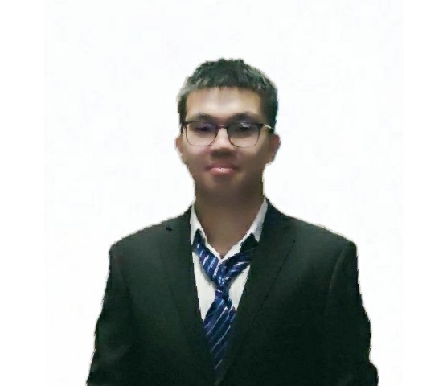
PART ONE 添加标题
姓名：刘科宏
民族：汉族
出生年月：1999.10
性别：男
毕业学校：北京信息科技大学
专业：计算机专业
政治面貌：团员

Slide 4
PART THREE 添加标题
兴趣爱好
打排球，唱歌，玩游戏，旅游，拍照

Slide 5
PART THREE 添加标题
自我评价
本人在校时是一名品学兼优，苦于专研，勇于创新的人。我性格开朗，乐于助人，并且为人诚信，有着很强的责任感。本人在学校的学习当中，很好的熟悉与掌握了本专业的相关知识，在大学的四年当中我也很好的培养了我的团队沟通与合作的能力，在大学的四年当中，我做过了许多的兼职，在各个职位当中学到了不同的知识和道理，因此我坚信我一定可以胜任这个工作。
本人从小就特别喜欢计算机，从小的梦想便就是可以把计算机作为工作的内容，所以在大学时毫不犹豫的报了这个专业，并且四年一直怀着极高的兴趣学习这自己的专业，并且获得了不错的成绩。

Slide 6
PART ONE 添加标题
NEXT
技能
1、学习过计算机导论，C++，Java等课程，以及软件工程。
2、精通photoshop等图形平面处理的使用。
3、熟悉各类操作系统，熟练运用Word, Excl及其它 Office系列办公软件。
4、精通GitHub的使用，可以很好的利用其来完成项目。
5、曾任班长，可以很好的带领集体。

Slide 7
获奖经历
2021
1、学习优秀奖学金。
2、科技奖学金。
3、北京信息科技大学c语言编程一等奖。
4、排球比赛年级第一。
5、创新杯二等奖
6、大创项目省级。
7、XX大学acm二等奖。
8、XX大赛一等奖。
2019
1、校长奖学金。
2、学习优秀奖学金。
3、科技奖学金。
4、排球比赛年级第一。
未来会更好
2020
2022
1、北京信息科技大学c语言编程一等奖。
2、排球比赛年级第一。
3、创新杯二等奖
4、XX大学acm二等奖。
1、北京信息科技大学c语言编程一等奖。
2、创新杯二等奖
3、大创项目省级。
4、XX大学acm二等奖。
5、XX大赛一等奖。

Slide 8
THANK YOU FOR WATCHING
报告人：刘科宏
PRESENTED BY XY

